Slide 1
«Любите книгу всей душой!
Она не только ваш лучший друг,
Но и до конца верный спутник»
М. Шолохов
Воспитатель: Малова Наталья Михайловна

Slide 2
Актуальность Проявление небольшого интереса у детей к книгам. Дети в недостаточной степени имеют представление о книге и ее значении в жизни человека. Не владеют обобщающим понятием о книге вообще, затрудняются при составлении рассказов, так как у детей небогатый словарный запас. Участие детей в проекте «Книга – мой лучший друг» позволит максимально обогатить знания и представления о книге, ее значимости, развить связную речь, творческие способности детей, пополнить словарный запас. Необходимо опираться на самостоятельность, инициативу, активность и творчество самих ребят. Очень важно показать, что книга – верный друг.

Slide 3
Паспорт проекта.
Тип проекта: исследовательски-творческий
Продолжительность: краткосрочный (2 недели)
Участники проекта: воспитатель, дети старшей-подготовительной группы, родители.

Slide 4
Цели проекта: формирование интереса у детей к детской книге через творческую и познавательную деятельность. Задачи проекта: 1) Прививать любовь к детской литературе 2)Вовлечь родителей в совместную деятельность с детьми. Побудить родителей к развитию читательского интереса у детей, бережного отношения к книге. 3) Развивать интерес к литературным произведениям: желание слушать, рассматривать иллюстрации, обыгрывать эпизоды. 4)Сформировать желание быть похожим на положительных героев. 5)Развивать речь, расширять и активизировать словарный запас.

Slide 5
Этапы работы
Подготовительный этап
Подбор методической литературы
Подбор стихов, загадок о книгах
Выбор книг для демонстрации детям
Разработка информации для родителей
Заключительный этап
Презентация проекта на педсовете
Выставка иллюстраций к сказкам
Выставка книг «Книга-мой друг»
Основной этап
Реализация плановых мероприятий

Slide 6
НОД по аппликации, по лепке, по развитию речи
Организация выставки
Игра-драматизация по сказке «Лиса и петух»
Дидактическая игра «Сложи картинку и определи сказку»
Формы работы с детьми
Посещение библиотеки
Рассматривание иллюстраций
Праздник «Книжкины именины»
Чтение стихов, загадок
Сюжетно-ролевая игра «Библтотека»

Slide 7
Дата проведения | Цель | Содержание ( мероприятия )
16.01.2017. День рукописи. | Расширять представления детей о труде взрослых, которые помогли появиться книге на свет; воспитывать интерес к этим профессиям; бережное отношение к книгам. | Беседа «Откуда книга к нам пришла» НОД «Путешествие в прошлое книги» Презентация«Путешествие в прошлое книги» Оформление выставки «Моя любимая книга» Словесная игра «Веселый наборщик»
Работа с родителями | познакомить родителей с использованием книги как средства общения взрослого с ребенком дома. | «О книгах и не только». Информационно – просветительская выставка для родителей.

Slide 8
Дата проведения | Цель | Содержание ( мероприятия )
17.01.2017 День энциклопедии | Расширить знания дошкольников о словарях и энциклопедиях, показать их многообразие и назначение каждого; воспитывать культуру работы с книгой | *Беседа «Хочу все знать» НОД Лепка «Сказочный герой» Конструирование Закладка для книг. Задачи: научить делать закладки из бумаги; развивать интерес к художественному творчеству; развивать мелкую моторику рук, глазомер, фантазию, эстетический вкус; воспитывать самостоятельность, аккуратность в работе Словарная игра «Буква потерялась»
Работа с родителями |  | Анкетирование по вопросам приобщения детей к чтению Буклеты: «Книги, Книги, Книги», «Почитай мне, мама»,
18.01.2017. Экскурсия в библиотеку г. Гаврилов-Ям | Познакомить детей с работой библиотеки. Формировать читательский интерес. Прививать любовь к книге. | Беседа по правилам поведения в общественных местах. (библиотеке, книжном магазине), Рассказ о библиотеке. Цель. Познакомить детей с местами, где могут находиться книги (дома, в детском саду, музее, библиотеке, с разными видами, библиотек, их назначением; обогащать словарный запас (библиотека, хранилище, запасники, тематические выставки). Рисование «Моя любимая сказка» (вечер)

Slide 9
Дата проведения | Цель | Содержание ( мероприятия )
19.01.2017. День газет и журналов | Обобщить знания детей о газетах и журналах; познакомить с историей периодических изданий; уточнить представления о профессии журналиста, | Беседа о газетах и журналах. Рассматривание старых детских журналов ( «Мурзилка», «Весёлые картинки» и др.), рассказы детей из собственного опыта о журналах, которые они читают, рассматривание газет. Оформление газеты «Книга верный друг» (вечер)
20.01.2017. День авторской сказки | обобщить знания детей о сказках; воспитывать чувство сострадания к героям; закрепить умение внимательно слушать, отвечать на вопросы и пересказывать краткое содержание. | Беседа о пользе чтения. Беседа о соблюдении правил гигиены чтения. Выставка книжных иллюстраций (Выставляются репродукции русских и зарубежных иллюстраторов, рисунки детей и родителей). *Словарная работа «Из какой сказки слово» Рисование «Портрет Чиполино»
Работа с родителями |  | Принести и подготовить рассказать о своей любимой книге по плану: -название книги -автор -о чем рассказывает книга

Slide 10
Дата проведения | Цель | Содержание ( мероприятия )
23.01.2017 ПО СТРАНИЦАМ ЛЮБИМЫХ КНИГ | Учить детей самостоятельному рассказыванию по любимой книге, используя план. Закрепить знания детей о прочитанных произведениях. Воспитывать бережное отношение к книгам. Прививать любовь к чтению художественной литературы. | Беседа о соблюдении правил гигиены чтения. Оформление выставки «Книги бывают разные» НОД «Моя любимая книга» Ситуативный разговор: «Что делать, если ты порвал книжку?» Составление рассказов «О чем мне прочитала мама».
24.01.2017 ЧУДЕСА В КНИЖНОМ ЦАРСТВЕ |  | Стенгазета «Книга –верный друг» -правила обращения с книгой -список для чтения художественных произведений для совместного прочтения дома.
25.01.2017 |  | Мастерская «Раскрась заглавные буквы». Сюжетно - ролевые игры «Библиотека», «Книжный магазин».
26.01.2017 |  | Выставка творческих работ «Иллюстрации своими руками». Праздник «Книжкины именины»

Slide 11
Буклет «Семья и книга»
Инсценирование сказки
Взаимодействие с родителями
Чтение книг
Анкетирование
Рисование иллюстрации к сказке

Slide 12
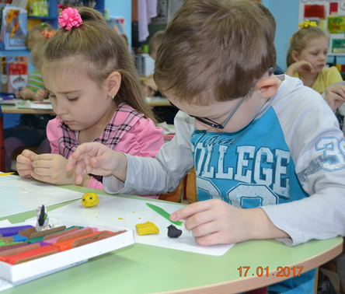
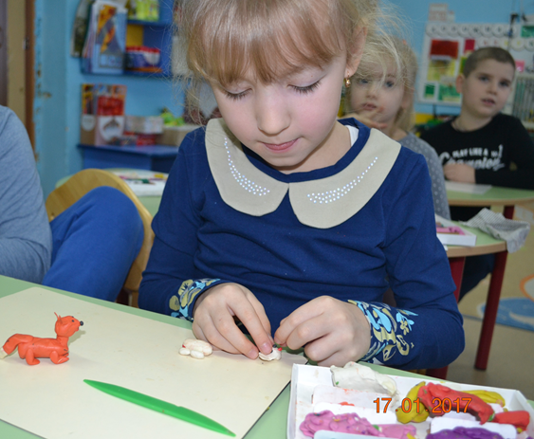
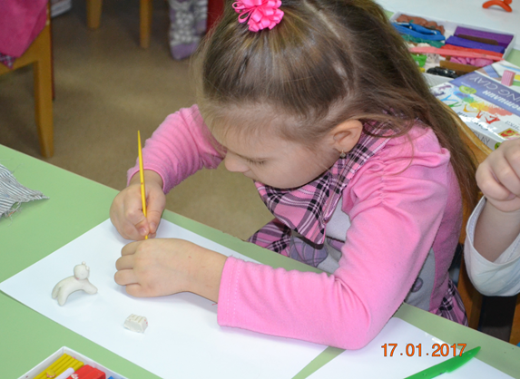
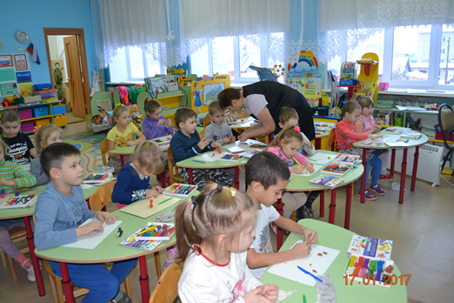
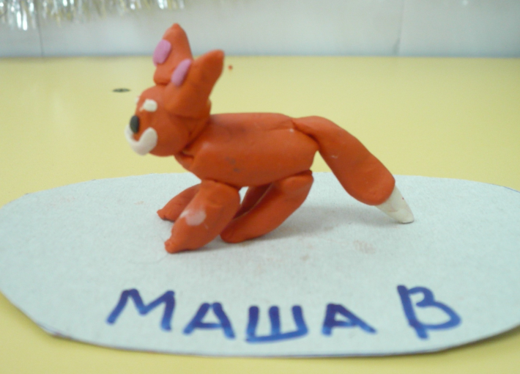
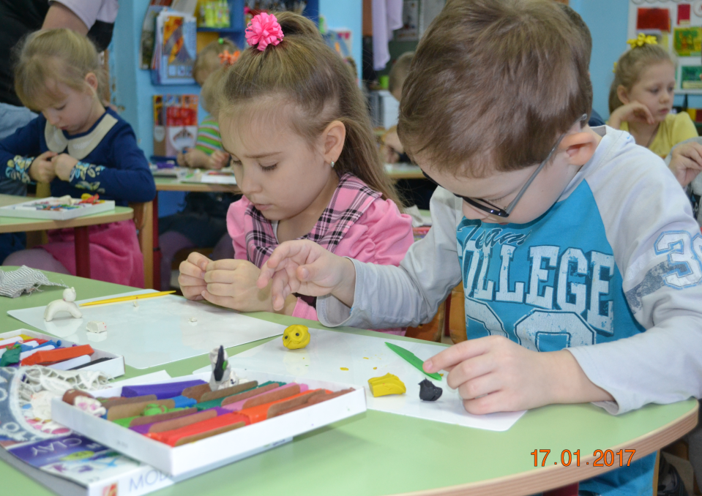
Лепка «Сказочный герой»

Slide 13
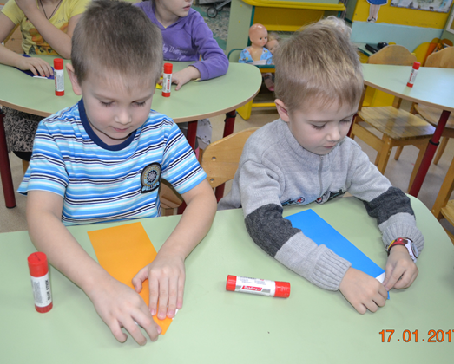
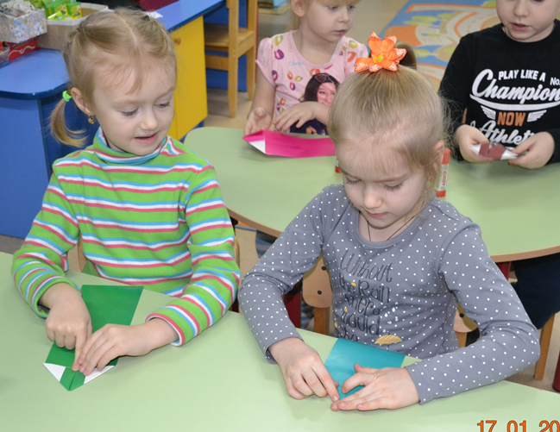
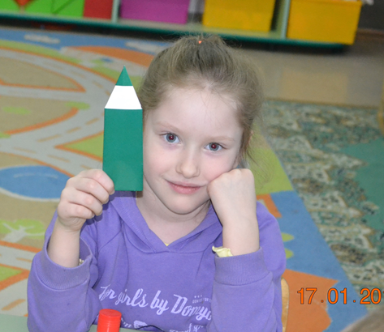
Конструирование закладка для книг «Карандаш»

Slide 14
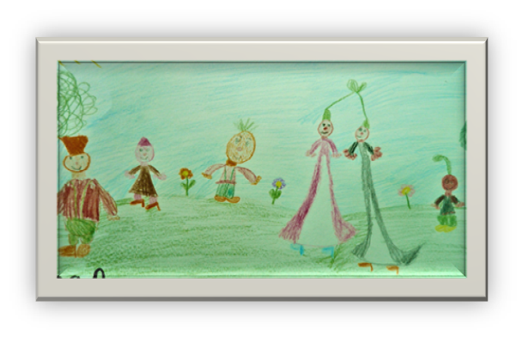
Рисование «Портрет Чиполино»

Slide 15
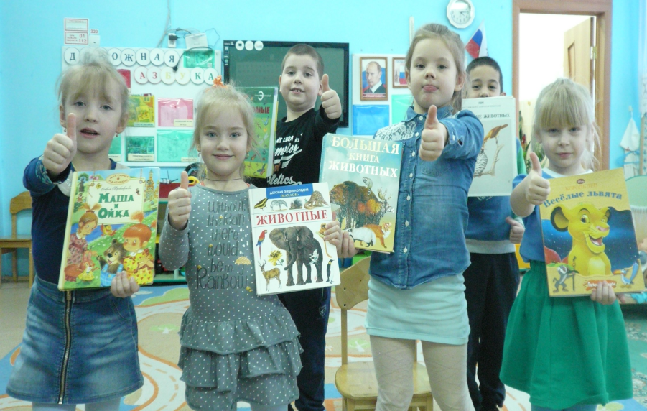
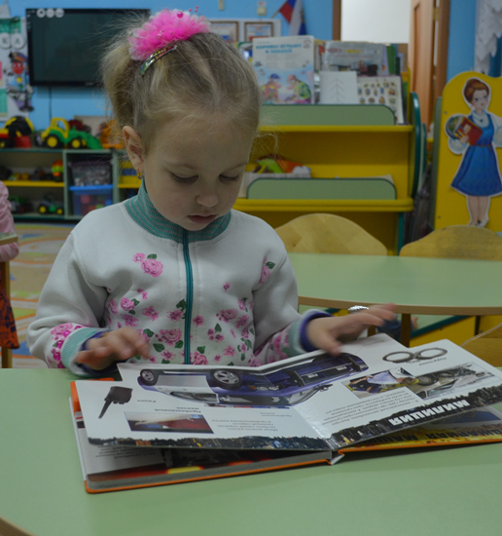
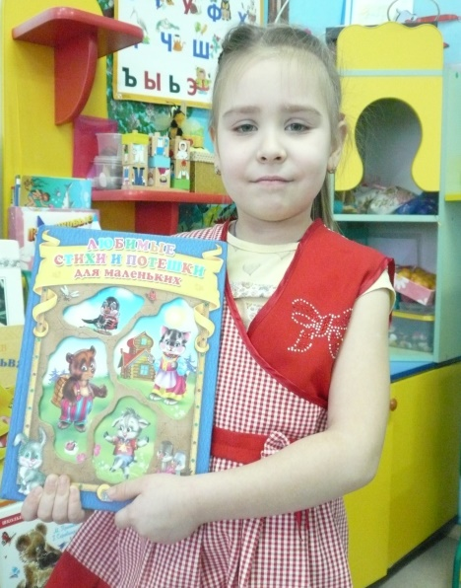
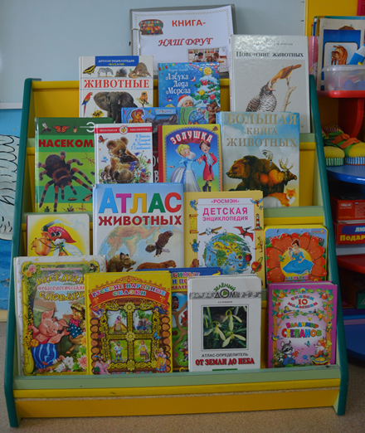
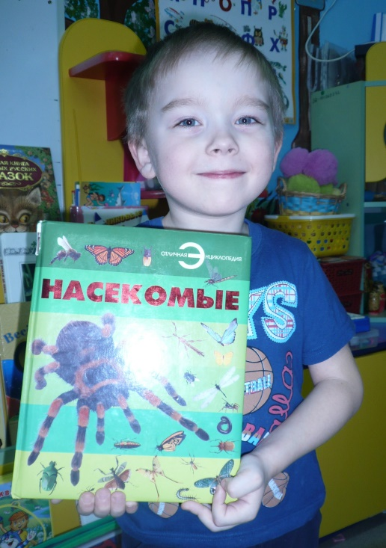
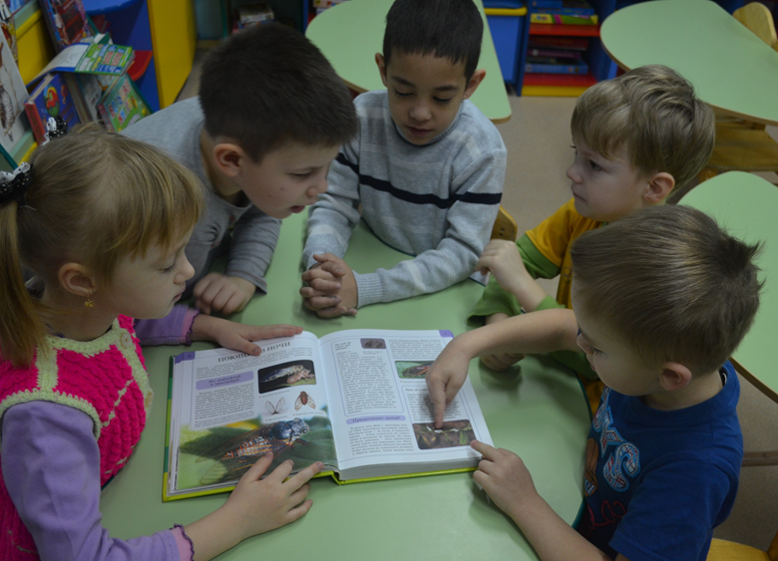
Выставка «Книга - наш друг»

Slide 16
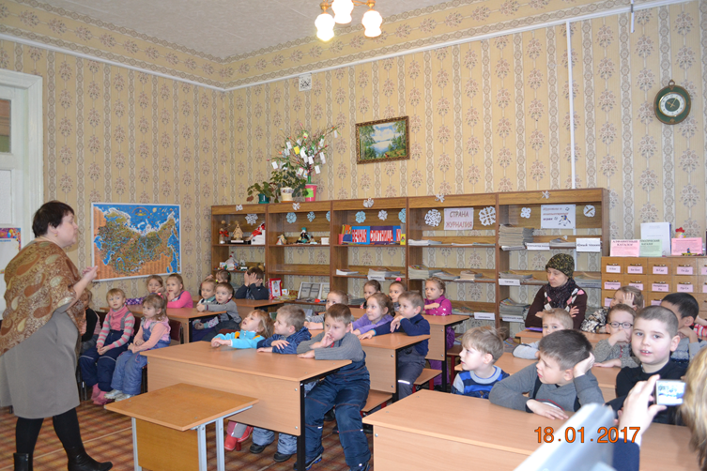
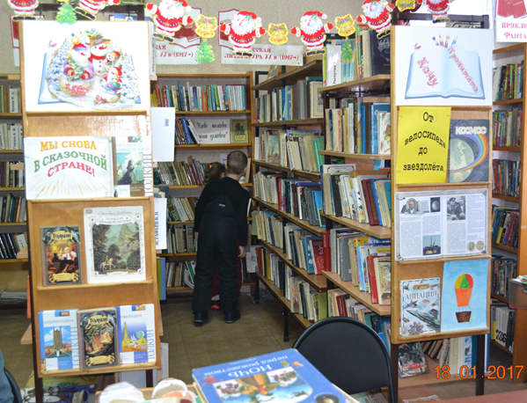
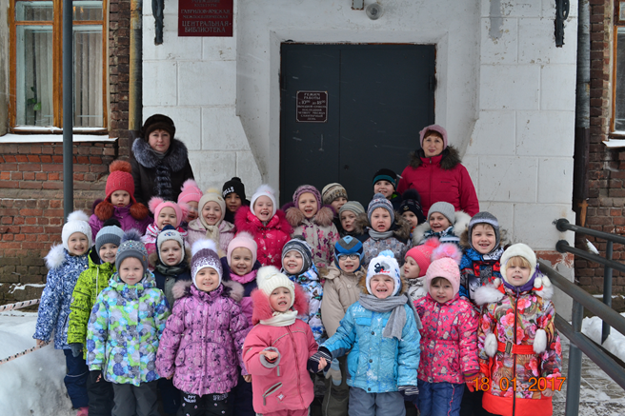
Посещение библиотеки

Slide 17
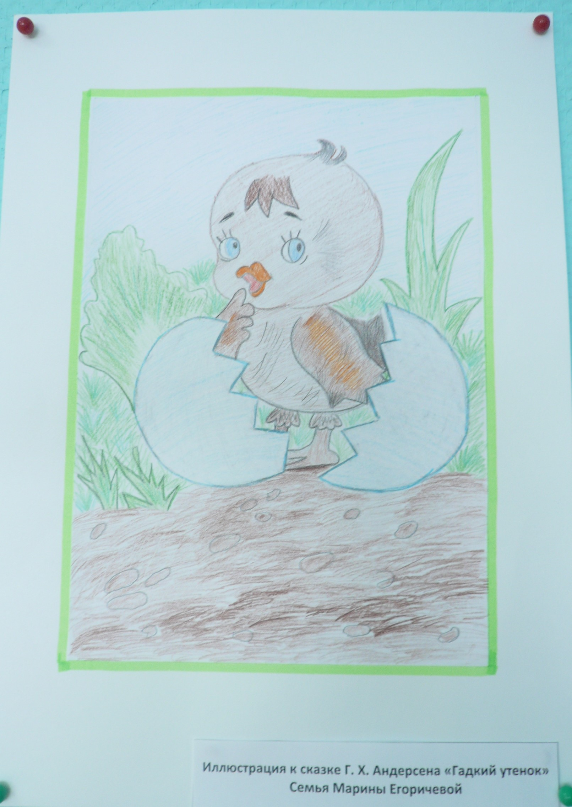
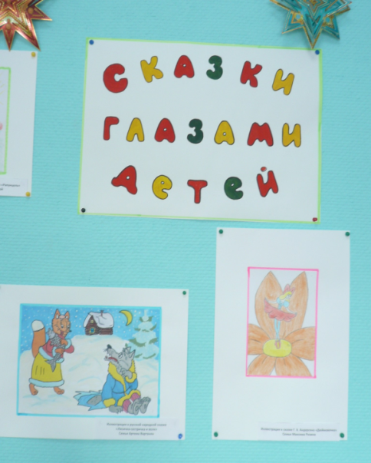
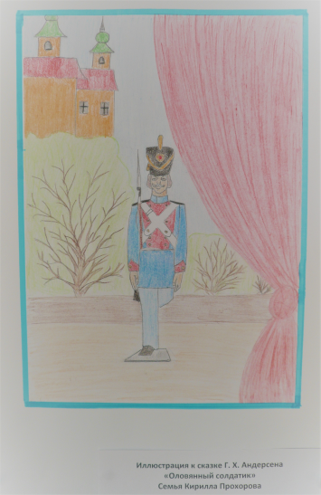
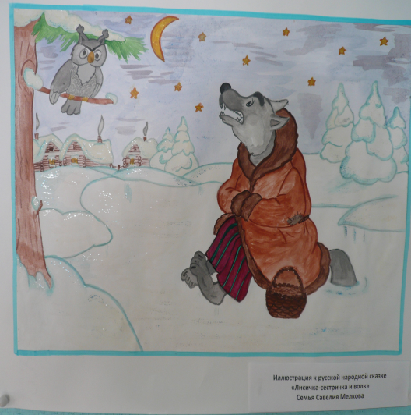
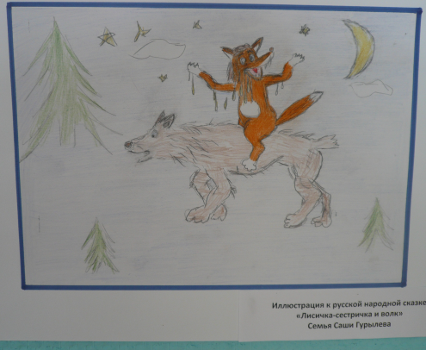
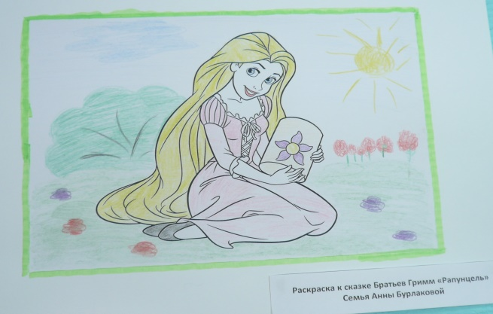
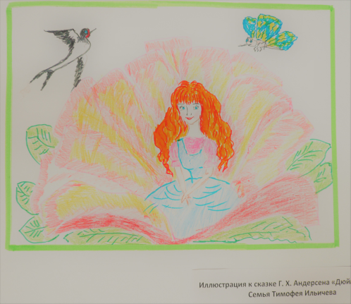
Выставка совместных работ.

Slide 18
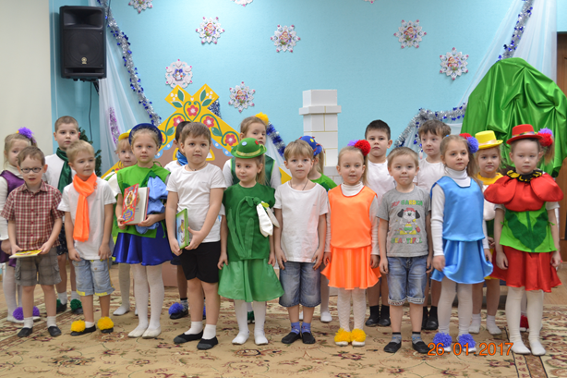
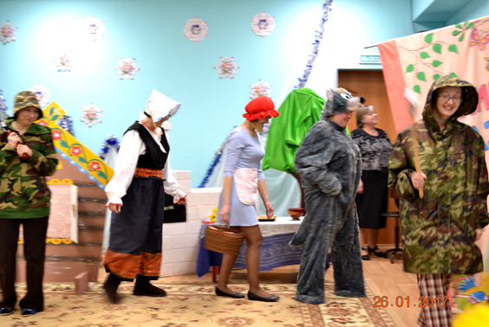
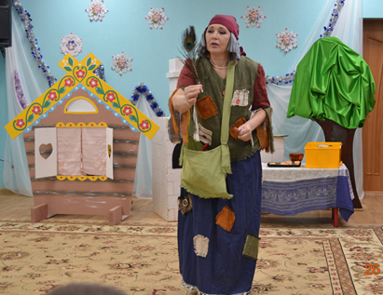
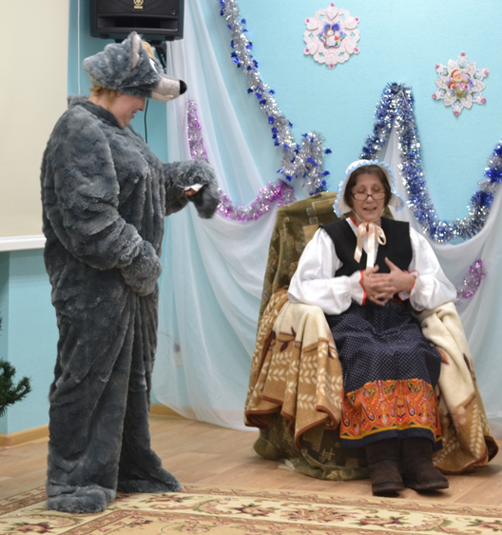
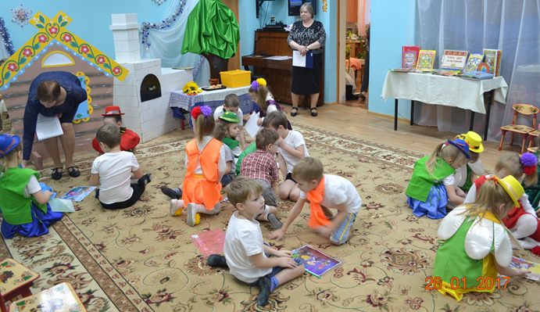
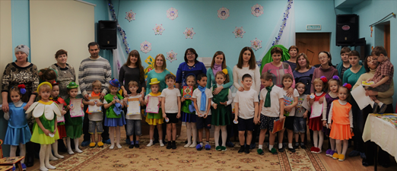
Праздник «Книжкины именины»

Slide 19
Используемая литература
http://nsportal.ru/nachalnaya-shkola/tekhnologiya/2014/07/07/zakladka-karandashorigami
buklety_po_priobshcheniyu_detey_k_chteniyu.docx
buklet_semya_i_kniga.docx

